Slide 1
আজকের পাঠে সবাইকে স্বাগতম

Slide 2
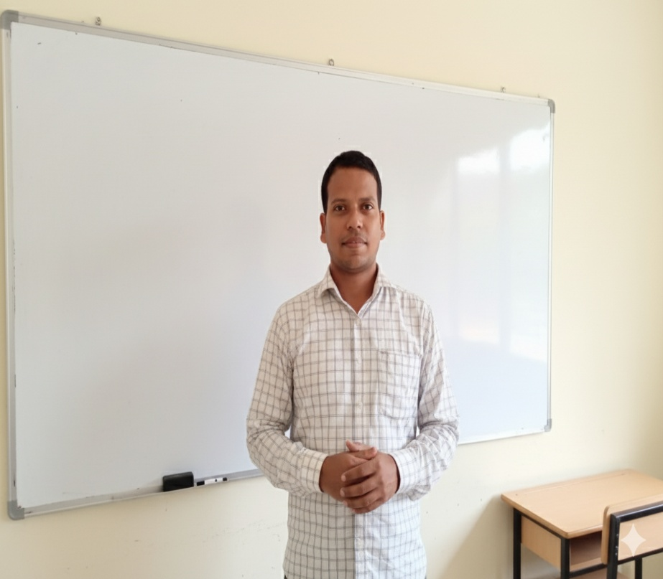
শিক্ষক পরিচিতি
মোঃ মিজানুর রহমান
সহকারি শিক্ষক
ইমেইলঃ mejan1987@gmail.com
আর.আর. টেক্সটাইল মিলস্ উচ্চ বিদ্যালয়।

Slide 3

পাঠ পরিচিতি
তথ্য ও যোগাযোগ প্রযুক্তি
শ্রেণিঃ৯ম
অধ্যায়ঃ ২য়
সময়ঃ ৫০ মিনিট

Slide 4



ছবিগুলো লক্ষ্য করো

Slide 5

আজকের পাঠ

Slide 6

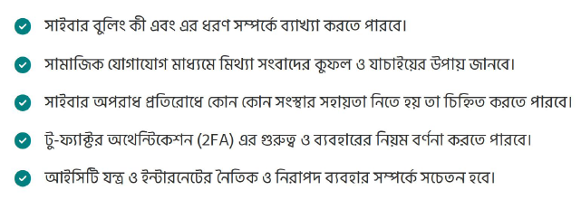

Slide 7

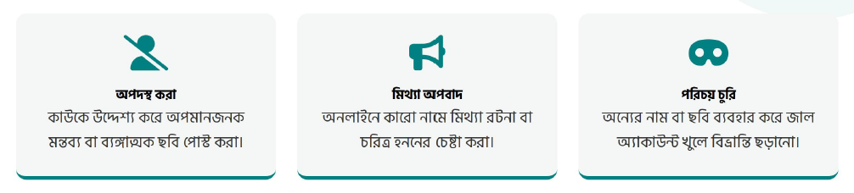

Slide 8
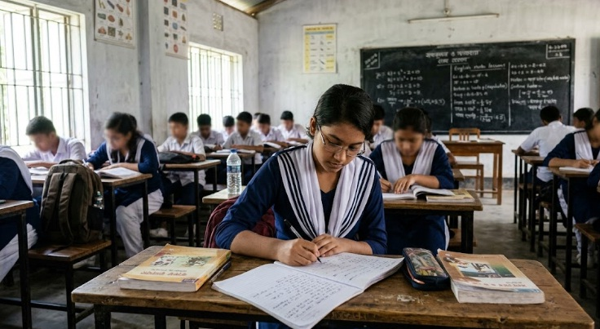
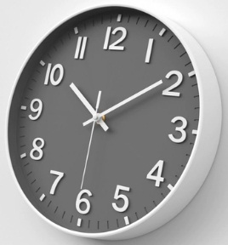
একক কাজ
সময় : ৩ মিনিট

Slide 9

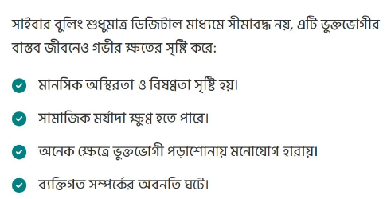

Slide 10

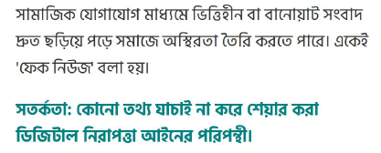

Slide 11

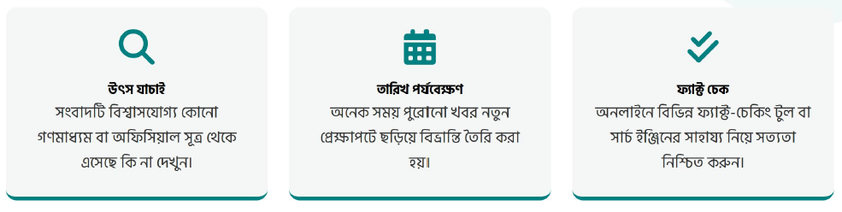

Slide 12
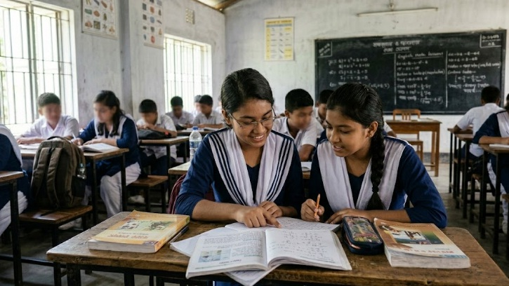
জোড়ায় কাজ
সময় : ৫ মিনিট

Slide 13

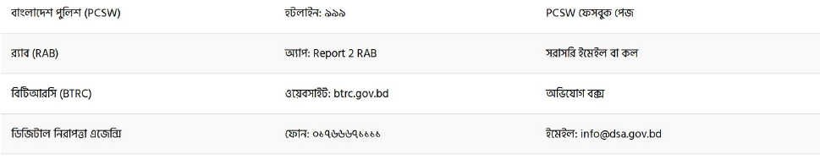

Slide 14
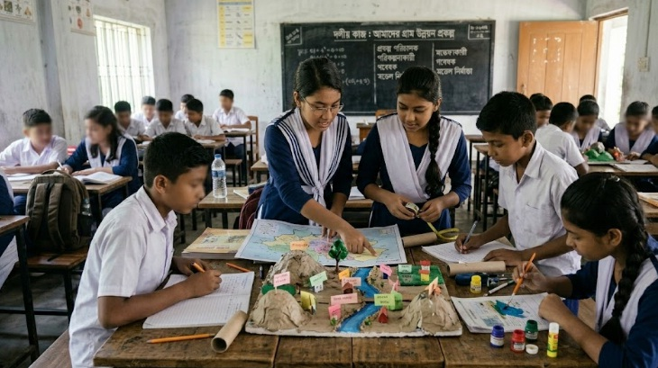
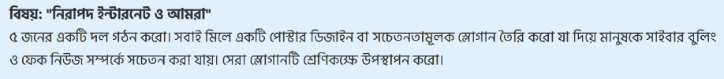
দলীয় কাজ
সময় : ৮ মিনিট

Slide 15

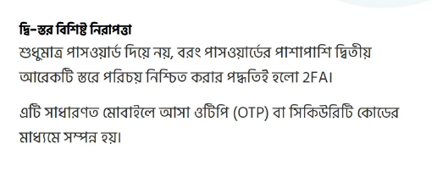

Slide 16

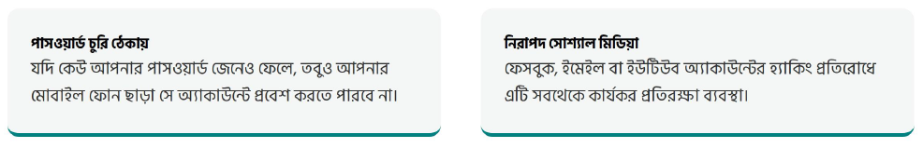

Slide 17

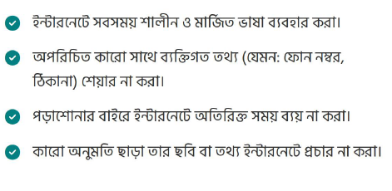


Slide 18

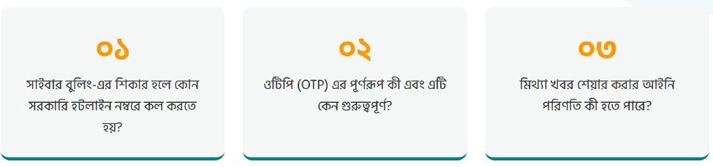

Slide 19
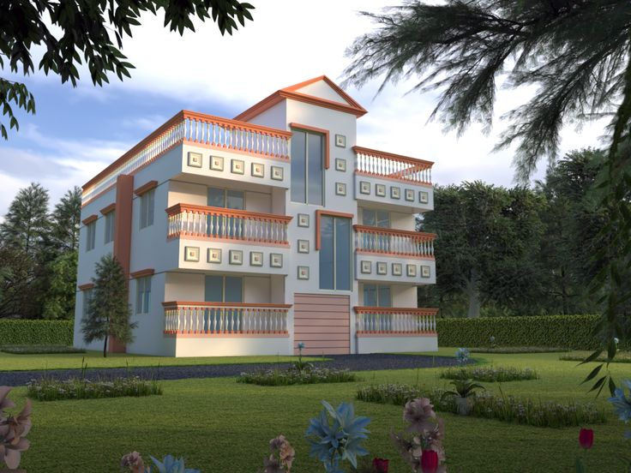
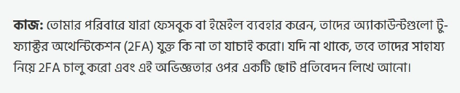
বাড়ির কাজ

Slide 20
ধন্যবাদ সবাইকে

